Slide 1
Помощник по сольфеджио
Сарапулова Валерия
Исит, 4 курс
Гр. 607-91

Slide 2

Что такое сольфеджио?
2

Slide 3
Цель работы
3
Разработать информационную систему для изучения сольфеджио

Slide 4
Задачи
4
1. Разработать уроки по сольфеджио.
2. Отслеживать прогресс пользователя.
3. Разработать "Помощник" для помощи в выполнении заданий.
4. Разработать дополнительные занятия.

Slide 5
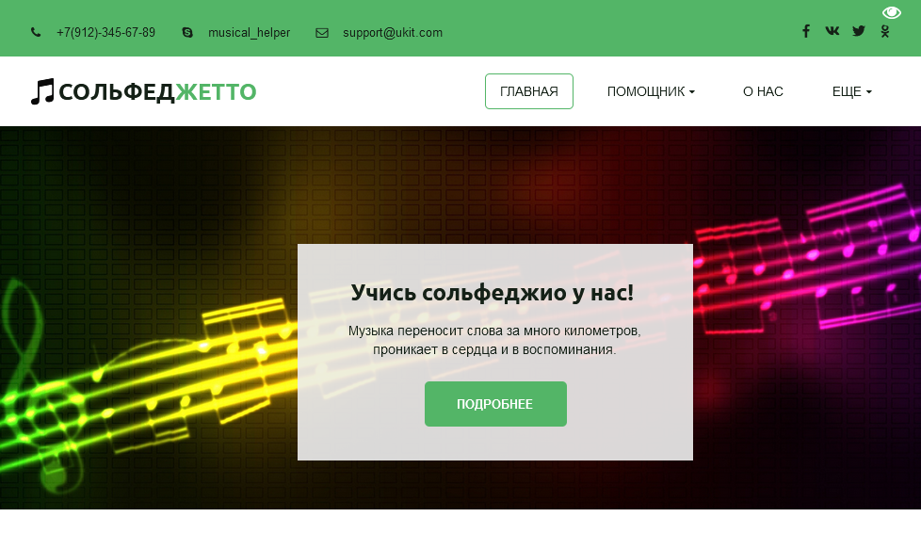
Интерфейс
5

Slide 6
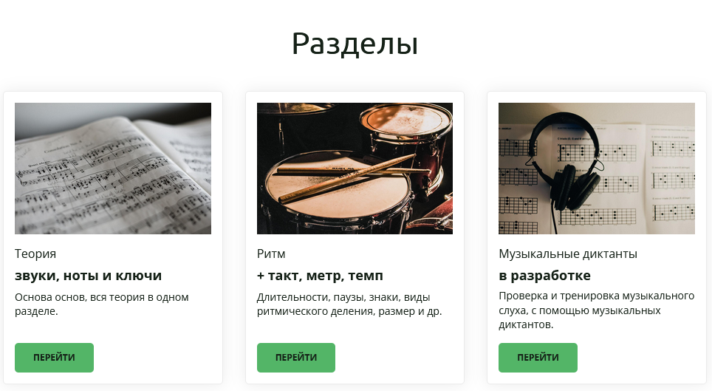
Интерфейс
6

Slide 7
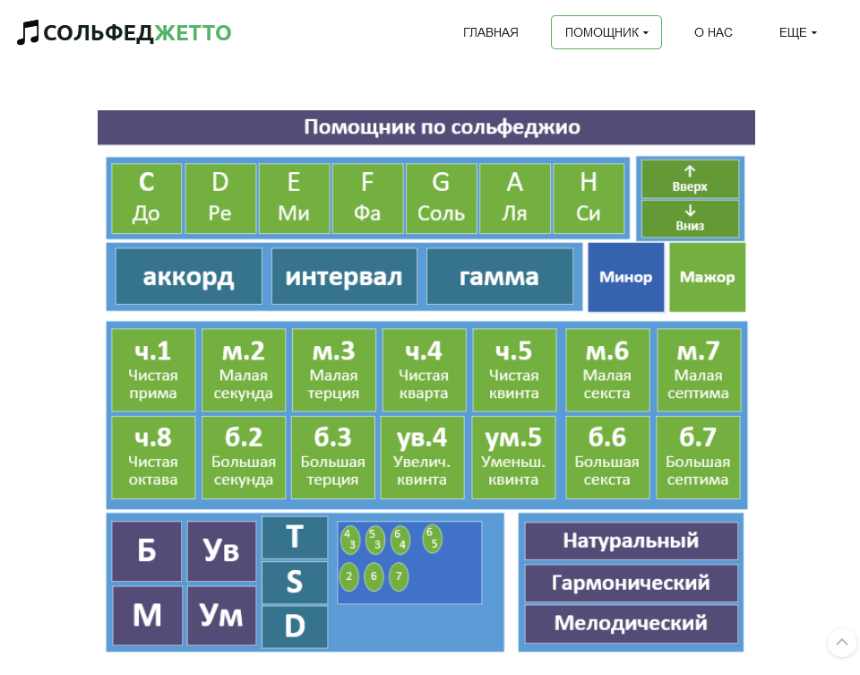
Интерфейс
7

Slide 8
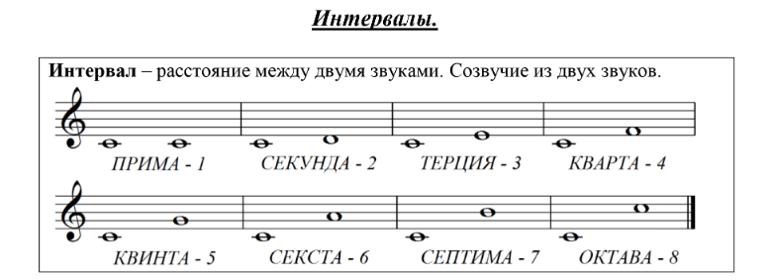
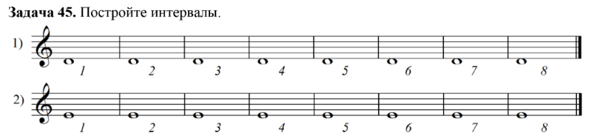
Примеры заданий
8

Slide 9
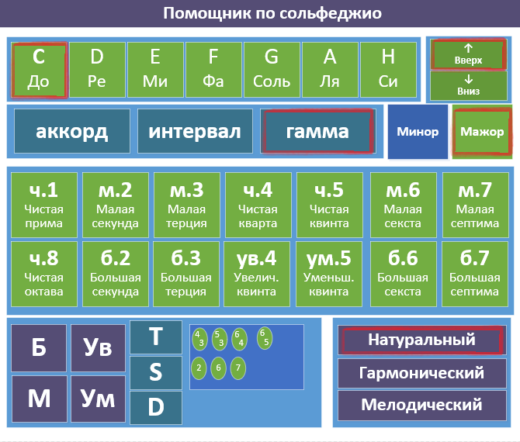
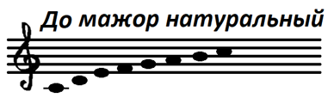
Пример входных и выходных данных в помощнике
9

Slide 10
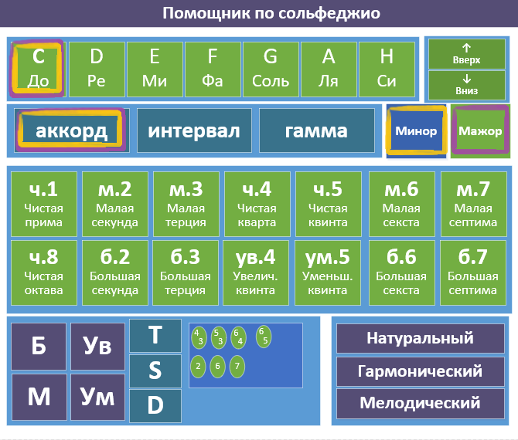
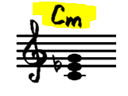
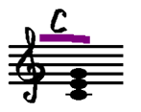
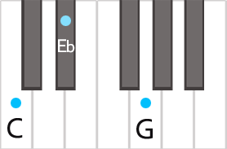
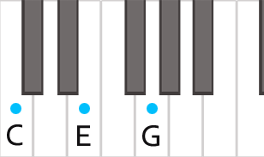

Пример входных и выходных данных в помощнике
10

Slide 11
Спасибо за внимание!

